Slide 1
การเลือกซื้อสินค้าปศุสัตว์ปลอดภัย
สำนักพัฒนาระบบและรับรองมาตรฐานสินค้าปศุสัตว์ กรมปศุสัตว์

Slide 2
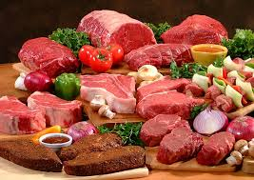
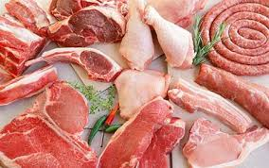
เลือกซื้อเนื้อสัตว์อย่างไรให้ปลอดภัยต่อสุขภาพ
ควรคำนึงถึงคุณภาพและความปลอดภัย โดยสังเกตจากลักษณะภายนอก
เลือกซื้อเนื้อสัตว์ที่ผลิตจากโรงฆ่าสัตว์ที่ได้รับใบอนุญาตถูกต้องตามกฎหมาย
เลือกซื้อเนื้อสัตว์จากสถานที่จำหน่ายที่สะอาด มีการดูแลรักษาความสะอาดเป็นอย่างดี
เลือกซื้อเนื้อสัตว์จากแหล่งผลิตหรือสถานที่จำหน่ายที่ผ่านการรับรองจากกรมปศุสัตว์

Slide 3
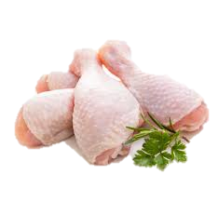
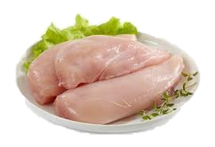
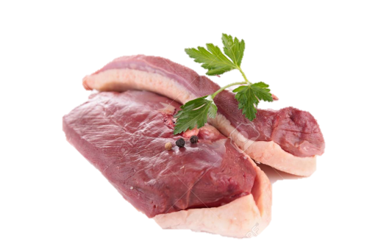
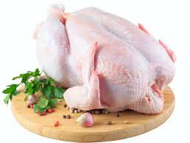
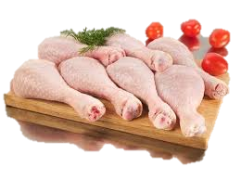
เนื้อไก่และเนื้อเป็ด
เนื้อไก่และเนื้อเป็ดที่ดี ควรมีลักษณะเนื้อแน่น ผิวตึงไม่เหี่ยวย่น เมื่อใช้นิ้วแตะต้องไม่เป็นรอยบุ๋มตามแรงกด สีเนื้อสด ไม่ซีดหรือมีจ้ำเขียวๆ
ใต้ปีก ขา และลำคอที่ต่อกับลำตัวต้องไม่มีสีคล้ำ ไม่มีจุดเลือดออกหรือตุ่มหนอง
ไม่มีแผลตามตัว ลูกตาไม่ลึกบุ๋ม ไม่มีกลิ่นเหม็น ไม่มีเมือกลื่น

Slide 4
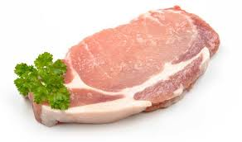
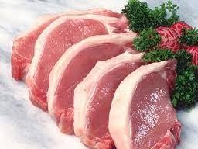
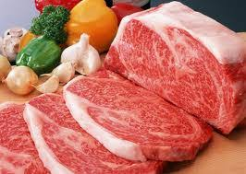
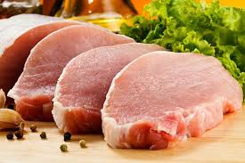
เนื้อสุกร
เนื้อสุกรที่ดี จะมีสีชมพูปนแดง เรื่อๆ นุ่ม ผิวเป็นมัน เนื้อแน่น
ไม่มีกลิ่นเหม็น ไม่มีเมือกลื่น ไม่ช้ำเลือด ไม่แห้ง ไม่มีสีเขียวและไขมันควรเป็นสีขาวขุ่น
ไม่ควรเลือกเนื้อสุกรที่มีสีแดงเกินไปและมีชั้นไขมันบาง เพราะอาจจะปนเปื้อนสารเร่งเนื้อแดง

Slide 5
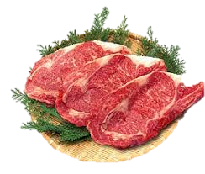
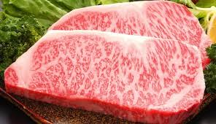
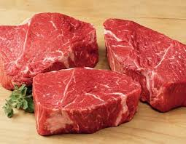
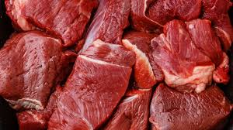
เนื้อโคและกระบือ
เนื้อที่ดี ควรมีสีแดงสม่ำเสมอตลอดทั้งชิ้น มีไขมัน (marbling) แทรกกระจายอยู่ในชิ้นเนื้อ
ไม่ช้ำเลือด ไม่แห้ง เมื่อใช้นิ้วกดแล้วไม่เป็นรอยบุ๋มตามแรงกด
ไม่มีกลิ่นเหม็นและไม่มีเมือกลื่น

Slide 6
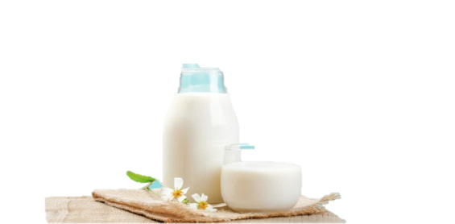
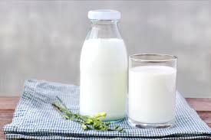
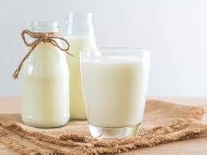
เลือกซื้อนมอย่างไรให้ปลอดภัยต่อสุขภาพ
สังเกตฉลาก ต้องแสดงข้อมูลครบถ้วน ฉลากผลิตภัณฑ์นมพร้อมดื่มทุกประเภทต้องแสดงชื่ออาหาร ชื่อและที่ตั้งผู้ผลิตหรือผู้แบ่งบรรจุ ปริมาณสุทธิ ส่วนประกอบที่สำคัญ วันเดือนปีที่ผลิตหรือวันเดือนปี ที่หมดอายุ
สังเกตภาชนะบรรจุ ต้องอยู่ในสภาพเรียบร้อย ไม่รั่ว ไม่ซึม ไม่บวม และไม่ฉีกขาด และควรเลือกซื้อนม ที่บรรจุในภาชนะที่มีเครื่องหมายของสำนักงานคณะกรรมการอาหารและยา (อ.ย.)
ดูวิธีการเก็บรักษาผลิตภัณฑ์นมว่ามีการเก็บรักษาในอุณหภูมิที่เหมาะสมหรือไม่ ถ้าเป็นนมพาสเจอร์ไรส์ ควรเก็บในตู้เย็นที่ควบคุมอุณหภูมิไม่เกิน 5 ◦C ถ้าเป็นนม ยู เอช ที ต้องไม่วางซ้อนกันจนสูงเกินไป ไม่วางตากแดด หรือใกล้แหล่งความร้อนอื่นๆ และบริเวณที่เก็บต้องสะอาด สามารถป้องกัน สัตว์กัดแทะได้ด้วย

Slide 7
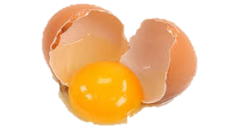
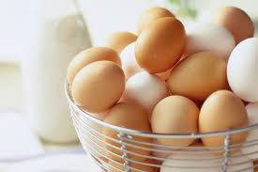
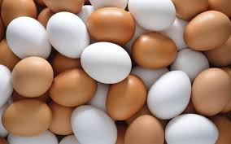
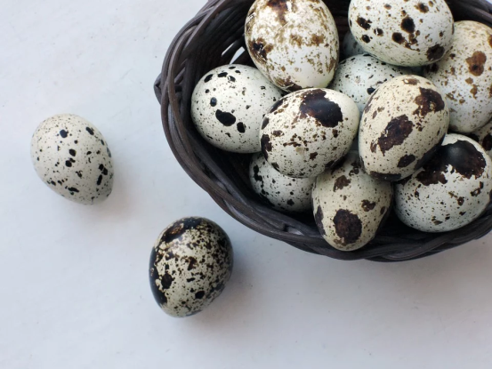
เลือกซื้อไข่สดอย่างไรให้ปลอดภัยต่อสุขภาพ
เปลือกไข่มีสีนวล สะอาด ผิวเรียบ แข็ง เปลือกต้องไม่บางหรือนิ่ม ไม่มีรอยแตก หรือรอยบุบ
ควรเลือกซื้อไข่ที่บรรจุในภาชนะหรือถาดที่สะอาด ต้องไม่มีมูลสัตว์ติดมาหรือเปื้อนที่เปลือกไข่
ดูเปลือกไข่ ไข่ไก่ที่สดจะมีผิวคล้ายแป้งฉาบติดอยู่ จับดูแล้วเนียนมือ หากเปลือกไข่ลื่นมันแสดงว่าเป็นไข่เก่า
เลือกซื้อไข่สดจากสถานที่จำหน่ายที่ผ่านการรับรองจากกรมปศุสัตว์

Slide 8
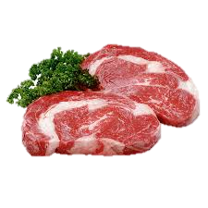
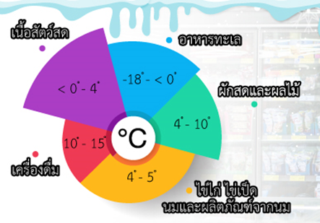
อุณหภูมิในการเก็บรักษาสินค้าปศุสัตว์แต่ละประเภท
เนื้อสัตว์
เก็บไว้ในตู้เย็นที่อุณหภูมิไม่เกิน 4 ◦C สามารถเก็บได้ไม่เกิน 7 วัน
เก็บไว้ในช่องแช่แข็งที่มีอุณหภูมิต่ำกว่า -18 ◦C สามารถเก็บได้นานถึง 12-18 เดือน

Slide 9
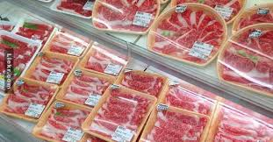
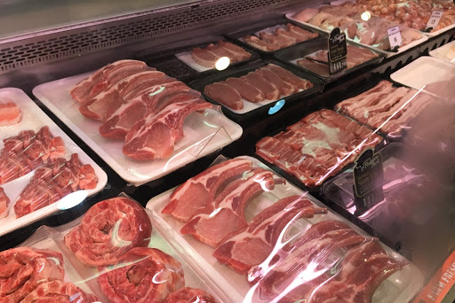
เนื้อสัตว์แช่เย็นต่างจากเนื้อสัตว์ที่ไม่แช่เย็นอย่างไร
อุณหภูมิของเนื้อสัตว์เป็นปัจจัยสำคัญในการเจริญเติบโตของเชื้อจุลินทรีย์ หากเนื้อสัตว์มีอุณหภูมิสูงกว่า 10°C ขึ้นไป จะทำให้เชื้อจุลินทรีย์ที่ก่อโรคอาหารเป็นพิษเพิ่มจำนวนได้รวดเร็ว บางครั้งเชื้อจุลินทรีย์สร้างสารพิษที่มีอันตรายมากสะสมในเนื้อสัตว์ แม้นำอาหารไปปรุงสุกแล้วแต่สารพิษดังกล่าวไม่สลายโดยความร้อนที่ปรุงอาหารตามปกติอันเป็นสาเหตุให้ผู้บริโภคเนื้อสัตว์ดังกล่าวป่วยหรืออาจทำให้เสียชีวิตได้
การที่นำเนื้อสัตว์ไปผ่านกระบวนการแช่เย็นนั้น เป็นวิธีการหนึ่งในการหยุดยั้งการเจริญเติบโตของเชื้อจุลินทรีย์ ซึ่งอุณหภูมิที่เหมาะสมในการเก็บรักษาเนื้อสัตว์ คือไม่เกิน 4°C ซึ่งสามารถเก็บได้ไม่เกิน 7 วัน

Slide 10
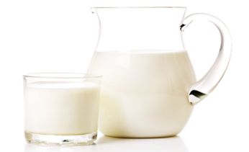
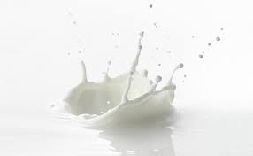
อุณหภูมิในการเก็บรักษาสินค้าปศุสัตว์แต่ละประเภท
นม
นมพาสเจอร์ไรส์ เมื่อซื้อมาควรเก็บไว้ในตู้เย็นทันที สามารถเก็บได้นานประมาณ 10 วัน ที่อุณหภูมิ 2 - 5°C นับจากวันบรรจุ
นมสเตอริไลซ์ (กระป๋อง) เก็บได้นานประมาณ 12 เดือน โดยไม่ต้องแช่เย็น แต่ไม่ควรให้โดนแสงแดดโดยตรง
นม ยู เอช ที เก็บไว้ที่อุณหภูมิปกติ สามารถเก็บได้นานประมาณ 6 เดือน แต่ไม่ควรให้ โดนแสงแดดโดยตรงและไม่ควรเก็บซ้อนกันหลายชั้นเกินไป

Slide 11
อุณหภูมิในการเก็บรักษาสินค้าปศุสัตว์แต่ละประเภท
นม
นมเปรี้ยว สามารถเก็บได้นานกว่านมประเภทอื่น นมเปรี้ยวควรเก็บในภาชนะที่ปิดสนิท เก็บไว้ในตู้เย็นเช่นเดียวกับผลิตภัณฑ์นมอื่นๆ
นมเปรี้ยวพร้อมดื่มพาสเจอร์ไรส์ ถ้าเก็บในอุณหภูมิ 10 - 12°C จะเก็บได้นานถึง 21 วัน
นมเปรี้ยวพร้อมดื่ม ยู เอช ที เก็บได้ประมาณ 8 เดือนโดยไม่ต้องแช่เย็น
หากเปิดภาชนะบรรจุนมแล้ว บริโภคไม่หมดต้องเก็บไว้ในตู้เย็นเสมอ ไม่ว่าจะเป็นนม พาสเจอร์ไรส์ สเตอริไลซ์ หรือนม ยู เอช ที และถ้านมถูกบรรจุอยู่ในภาชนะโลหะ นมอาจทำปฏิกิริยากับภาชนะได้ จึงควรถ่ายนมใส่ภาชนะที่สะอาด มีฝาปิดมิดชิดก่อนนำเข้าตู้เย็น

Slide 12
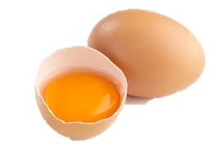
อุณหภูมิในการเก็บรักษาสินค้าปศุสัตว์แต่ละประเภท
ไข่สด
เก็บไว้ในที่เย็น อุณหภูมิประมาณ 5°C หรือต่ำกว่า แต่ไม่ควรแช่แข็ง
วางไข่โดยเอาด้านแหลมลง ด้านป้านขึ้น จะช่วยทำให้ไข่แดงไม่แตกได้ง่าย
ในกรณีไข่แตก ควรต่อยไข่ใส่ภาชนะไว้ ไม่ควรทิ้งค้างไว้ในไข่ที่เปลือกแตก เก็บไว้ในตู้เย็นได้ 2 - 3 วัน แต่ถ้าแยกไข่ขาวออกจากไข่แดง ไข่ขาวจะเก็บไว้ได้นาน 8 - 10 วัน
ควรเก็บไข่ในที่ที่สะอาดปราศจากกลิ่นเหม็น เพราะเปลือกไข่มีรูพรุน สารที่มีกลิ่นและระเหยได้สามารถผ่านเข้าไปได้
ไม่ควรล้างไข่ เพราะจะทำให้ฝุ่นแป้งหลุดออกไป เป็นการเปิดรูพรุน ทำให้เชื้อโรคผ่านเข้าไปได้ หากกลัวว่าจะไม่สะอาดให้ใช้ผ้าชุบน้ำบิดหมาด ๆ แล้วเช็ดให้แห้ง ทาน้ำมันพืชโดยรอบเปลือกไข่ เพื่อปิดรูพรุน ทำให้อากาศเข้าไม่ได้และน้ำในไข่ระเหยออกมาไม่ได้ ไข่จะเสียช้าลง

Slide 13
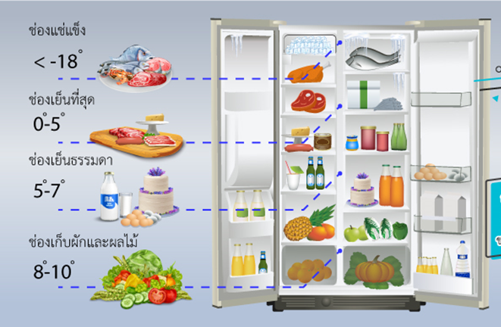
การเก็บรักษาสินค้าปศุสัตว์แต่ละประเภทในตู้เย็นให้นานและสดใหม่

Slide 14
ตราสัญลักษณ์ในการเลือกซื้อสินค้าปศุสัตว์ปลอดภัย
เนื้ออนามัย
เนื้อสุกร เนื้อสัตว์ปีก เนื้อโค รวมถึงเครื่องในที่อยู่ในสภาพแช่เย็นหรือแช่แข็ง เป็นผลิตภัณฑ์ที่ผ่านขั้นตอนที่ได้มาตรฐาน
สามารถตรวจสอบย้อนกลับได้
ไข่อนามัย
ไข่ไก่และไข่เป็ดที่ปลอดสารตกค้างเป็นผลิตภัณฑ์ที่ผ่านขั้นตอนที่ได้มาตรฐาน
สามารถตรวจสอบย้อนกลับได้

Slide 15
ตราสัญลักษณ์ในการเลือกซื้อสินค้าปศุสัตว์ปลอดภัย
ปศุสัตว์ OK
สถานที่จำหน่ายเนื้อสัตว์และไข่สดที่ผลิตจากแหล่ง
ที่ได้มาตรฐานสามารถตรวจสอบย้อนกลับได้
ปศุสัตว์อินทรีย์
ผลิตภัณฑ์ที่ได้จากการเลี้ยงภายใต้หลักธรรมชาติ
โดยปราศจากวัตถุดิบสังเคราะห์หรือสารเคมี

Slide 16
